Slide 1

MODELLAZIONE AUV Progetto sistemi subacquei 11/06/2020
Fabio Polisano
Francesco Lombardi
Paolo Bonifati

Slide 2

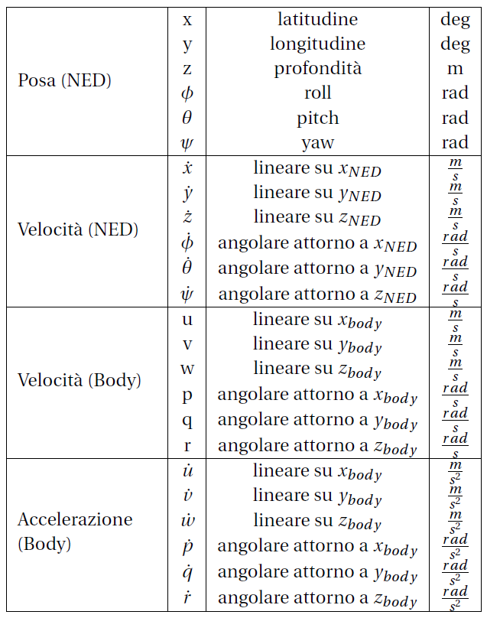
Modello del veicolo
Segnali
Forma e scelte progettuali
Modellazione dei thrusters
Modello cinematico e dinamico
Risultati

Slide 3

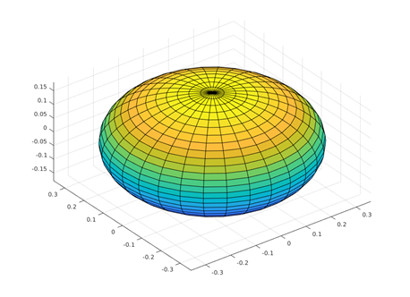
Forma e scelte progettuali
Moti e rotazioni principali: surge, heave sway, yaw
Ellissoide oblato
Obiettivi:
Veicolo a galleggiabilità leggermente positiva
Stabilità di forma => roll e pitch stabili staticamente
Resistenza idrodinamica simile su tutti gli assi
Ipotesi di densità uniforme
a = b = 0.35m
c = 0.19m
V = 0.097m³
Densità = 1025kg/m³
CG coincidente con centro geometrico
CB a metà semiasse c

Slide 4
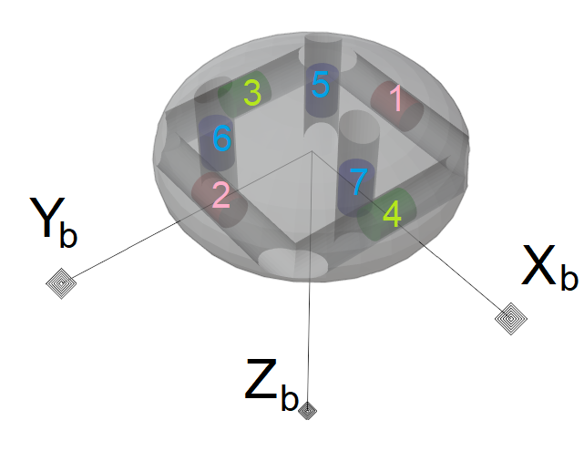
Forma e scelte progettuali
Criteri di scelta per la disposizione dei thrusters:
Attuare moti di surge sway, heave e rotazione di yaw
Stabilizzare dinamicamente pitch e roll per eventuali disturbi
Disposizione thrusters:
(0 -0.25 0)
(0 0.25 0)
(-0.25 0 0)
(0.25 0 0)
(-0.15 -0.15 0)
(-0.15 0.15 0)
(0.15 0 0).

Slide 5





Modellazione dei thrusters
Modello a corrente costante
$ν_{r}$ = $ν$ - $ν_{c}$
$$ν_{p_{i}}=ν_{r1}+ ν_{r2}×p_{i}$$
Velocità relativa
Velocità corrente
Componente lineare di v_{r}
Posizione thruster i-esimo
Componente angolare di v_{r}
Ingressi di ogni thruster:
Velocità di rotazione delle eliche
V_{i} componente di v_{pi} lungo la direzione dell’asse del thruster i
$νi$ = $ν_{p_{i}}$^{T}$t_{i}$
Direzione asse thruster i-esimo
$$\left[\begin{matrix}\begin{aligned}T_{1} \\ T_{2}\end{aligned} \\ \begin{aligned}T_{3} \\ T_{4} \\ T_{5} \\ T_{6} \\ T_{7}\end{aligned}\end{matrix}\right]$$
Contributo della spinta di ciascun thruster sulle τ agenti sul veicolo
$τ=$ $\left[\begin{matrix}B_{1} & B_{2} & B_{3} & B_{4} & B_{5} & B_{6} & B_{7}\end{matrix}\right]$
Vettore delle spinte dei singoli thruster
$B_{i}$= $\left[\begin{matrix}t_{i} \\ p_{i}\text{×}t_{i} \end{matrix}\right]$

Slide 6
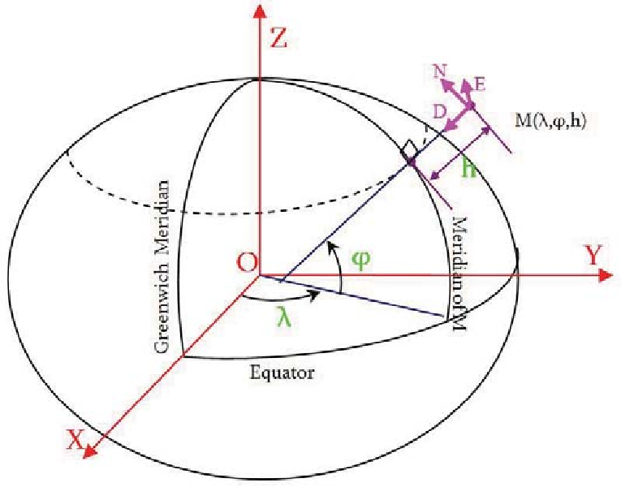
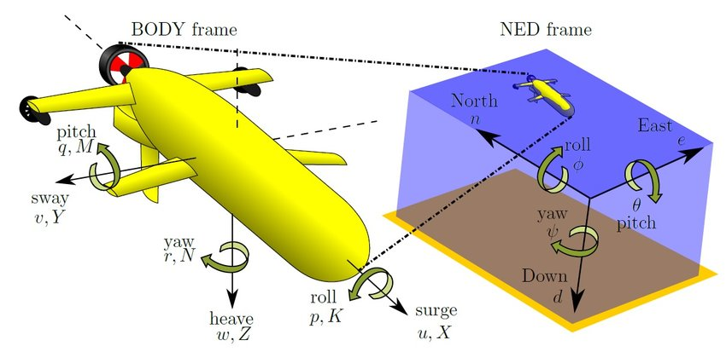





Modello cinematico
$$\dot{η}=Jν$$
$\dot{η}$ = [$\dot{x}$ $\dot{y}$ $\dot{z}$ $\dot{ϕ}$ $\dot{ϴ}$ $\dot{ψ}$]
Velocità in terna NED
Velocità in terna body
$ν$ = [$u v w p q r]$

Slide 7









Modello dinamico
$M\dot{ν}$+ $C\left(ν\right)ν$+ $D\left(ν\right)ν$+ $g\left(\text{η}\right)$ = $τ$
Matrice di massa
Termini centripeti e di Coriolis
Matrice di drag
Contributi gravitazionali
Matrice di massa M
$$X_{\dot{u}}=−\frac{α_{0}}{2−α_{0}}$$
$$M_{RB}= \left[\begin{matrix}m & 0 & 0 & 0 & 0 & 0 \\ 0 & m & 0 & 0 & 0 & 0 \\ 0 & 0 & m & 0 & 0 & 0 \\ 0 & 0 & 0 & I_{x} & 0 & 0 \\ 0 & 0 & 0 & 0 & I_{y} & 0 \\ 0 & 0 & 0 & 0 & 0 & I_{z}\end{matrix}\right]$$
$$M_{add}= \left[\begin{matrix}X_{\dot{u}} & 0 & 0 & 0 & 0 & 0 \\ 0 & Y_{\dot{v}} & 0 & 0 & 0 & 0 \\ 0 & 0 & Z_{\dot{w}} & 0 & 0 & 0 \\ 0 & 0 & 0 & K_{\dot{p}} & 0 & 0 \\ 0 & 0 & 0 & 0 & M_{\dot{q}} & 0 \\ 0 & 0 & 0 & 0 & 0 & N_{\dot{r}}\end{matrix}\right]$$
$$Y_{\dot{v}}=−\frac{β}{2−β_{0}}$$
$$Mtot = MRB+MAdd$$
$$Z_{w}=−\frac{γ_{0}}{2−γ_{0}}$$
// termini Kp Mq Nr//
Termini centripeti e di Coriolis
Ellissoide approssimato ad una sfera
$C\left(ν\right)$ = $\left[\begin{matrix}0_{3×3} & −S\left(M_{11}{\text{ν}}_{1}+M_{12}{\text{ν}}_{2}\right) \\ −S\left(M_{11}{\text{ν}}_{1}+M_{12}{\text{ν}}_{2}\right) & −S\left(M_{21}{\text{ν}}_{1}+M_{22}{\text{ν}}_{2}\right) \end{matrix}\right]$

Slide 8
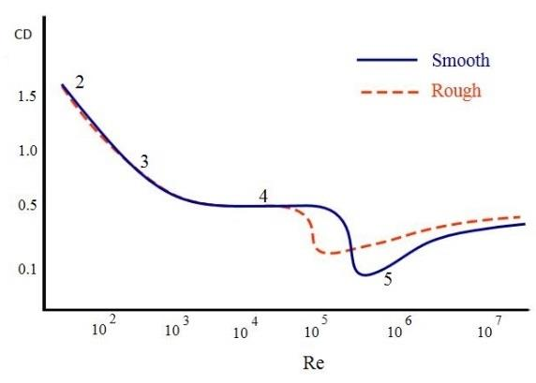

Modello dinamico
Matrice di drag
Ipotesi Semplificative:
Approssimazione ellissoide oblato a sfera
Si trascurano i termini lineari di D(v)
Calcolo di Re a 20 °C, con rho acqua a 1030 kg/m^3 e per una velocità di 0.3 m/s
Braccio dei momenti di drag calcolato su un raggio medio

Slide 9




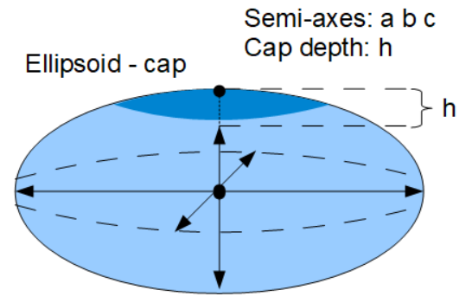

Modello dinamico
Termini gravitazionali
Obiettivo: AUV in grado di risalire in superficie senza attuazione
Si considera il volume del veicolo immerso

Slide 10
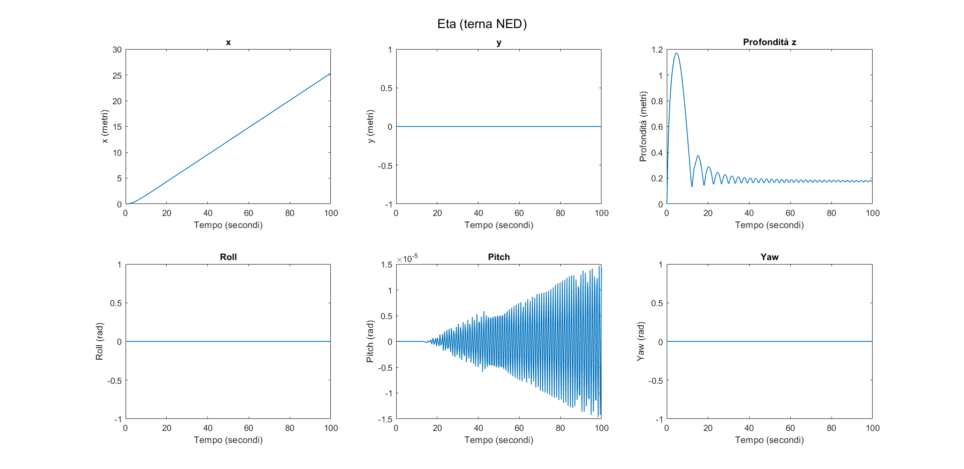
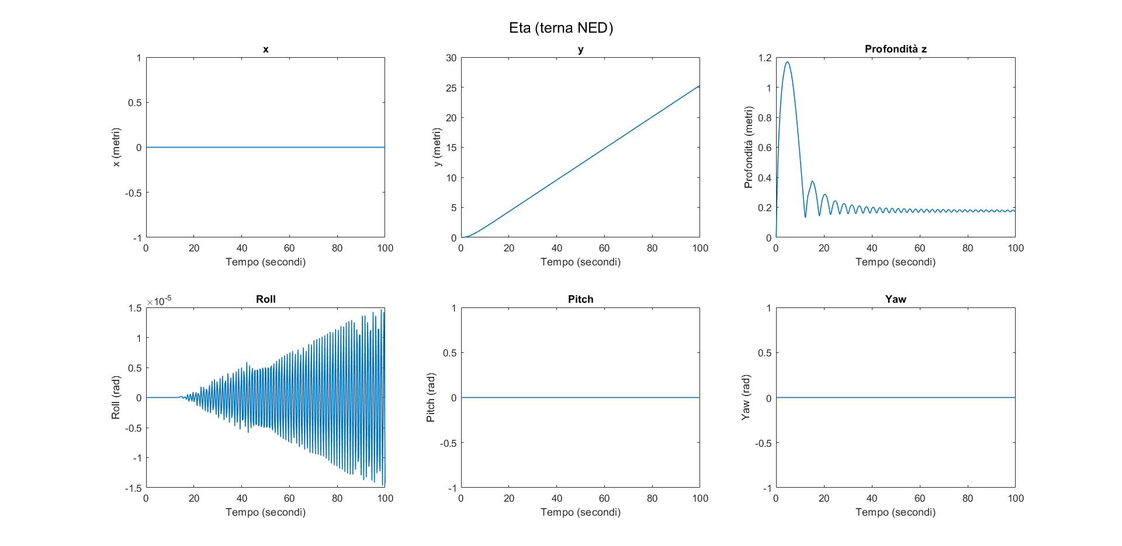
Risultati
INPUT
OUTPUT (posa)
MOTO | THRUSTERS | VELOCITA’ (rad/s)
Surge | 1 | 100
 | 2 | 100
Sway | 3 | 100
 | 4 | -100

Slide 11
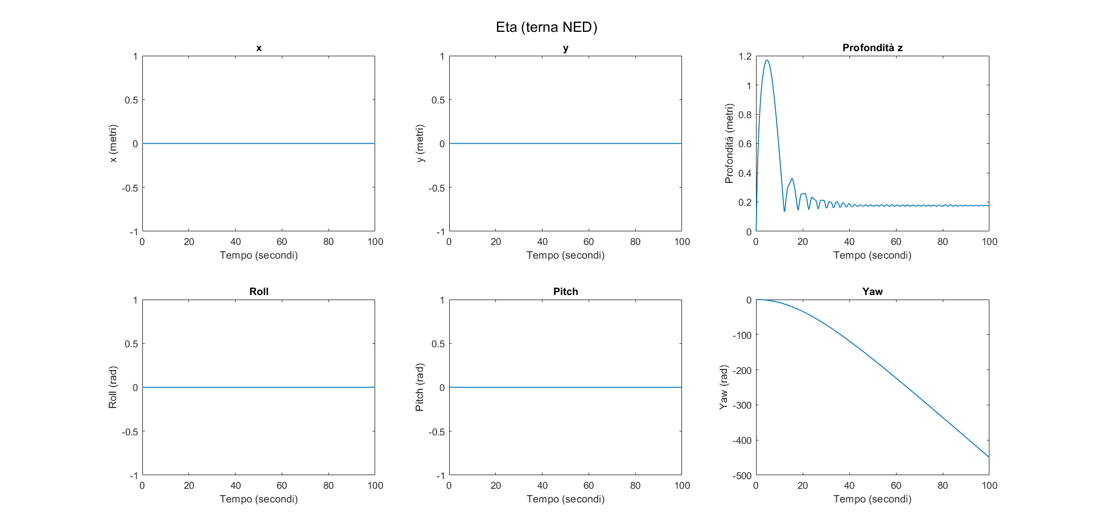
Risultati
INPUT
OUTPUT (posa)
Rotazione | Thrusters | Velocità (rad/s)
Yaw | 3 | 100
 | 4 | 100

Slide 12
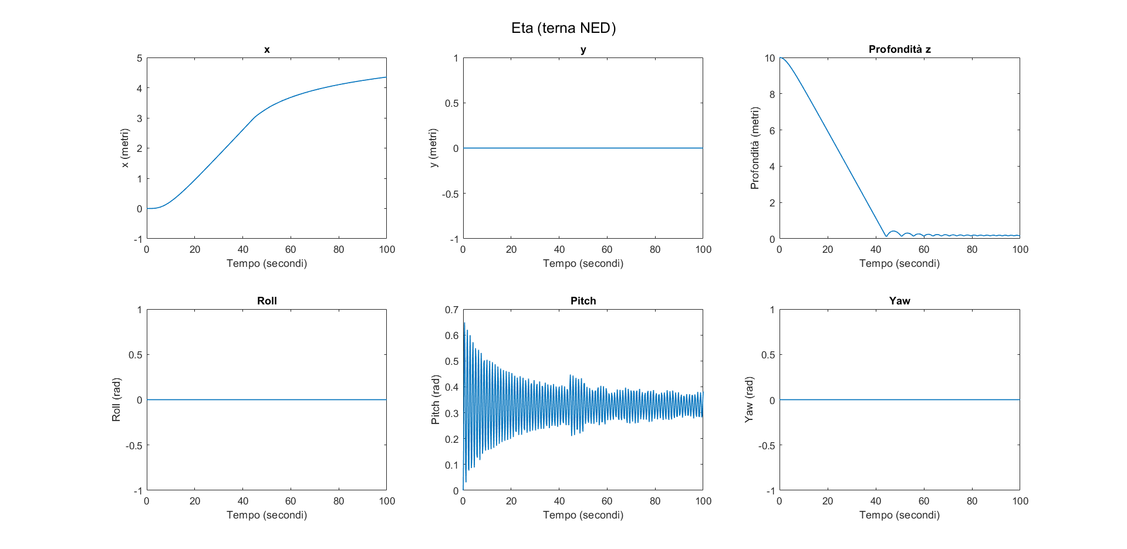
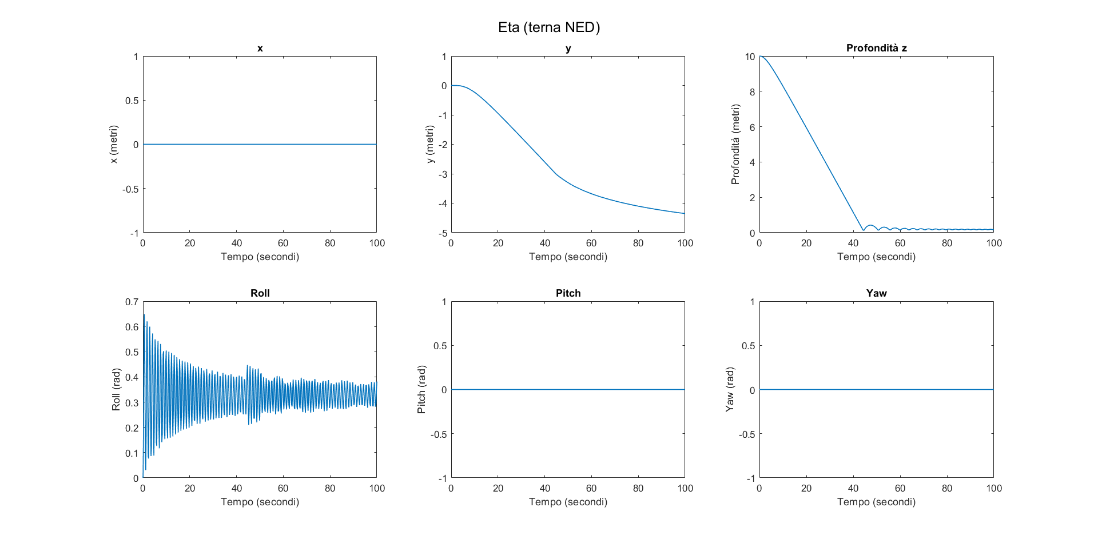
Risultati
INPUT
OUTPUT (posa)
Rotazione | Profondità iniziale (m) | Ingresso | Momento (Nm)
Pitch | 10 | Costante su τ | 30
Roll | 10 | Costante su τ | 30

Slide 13
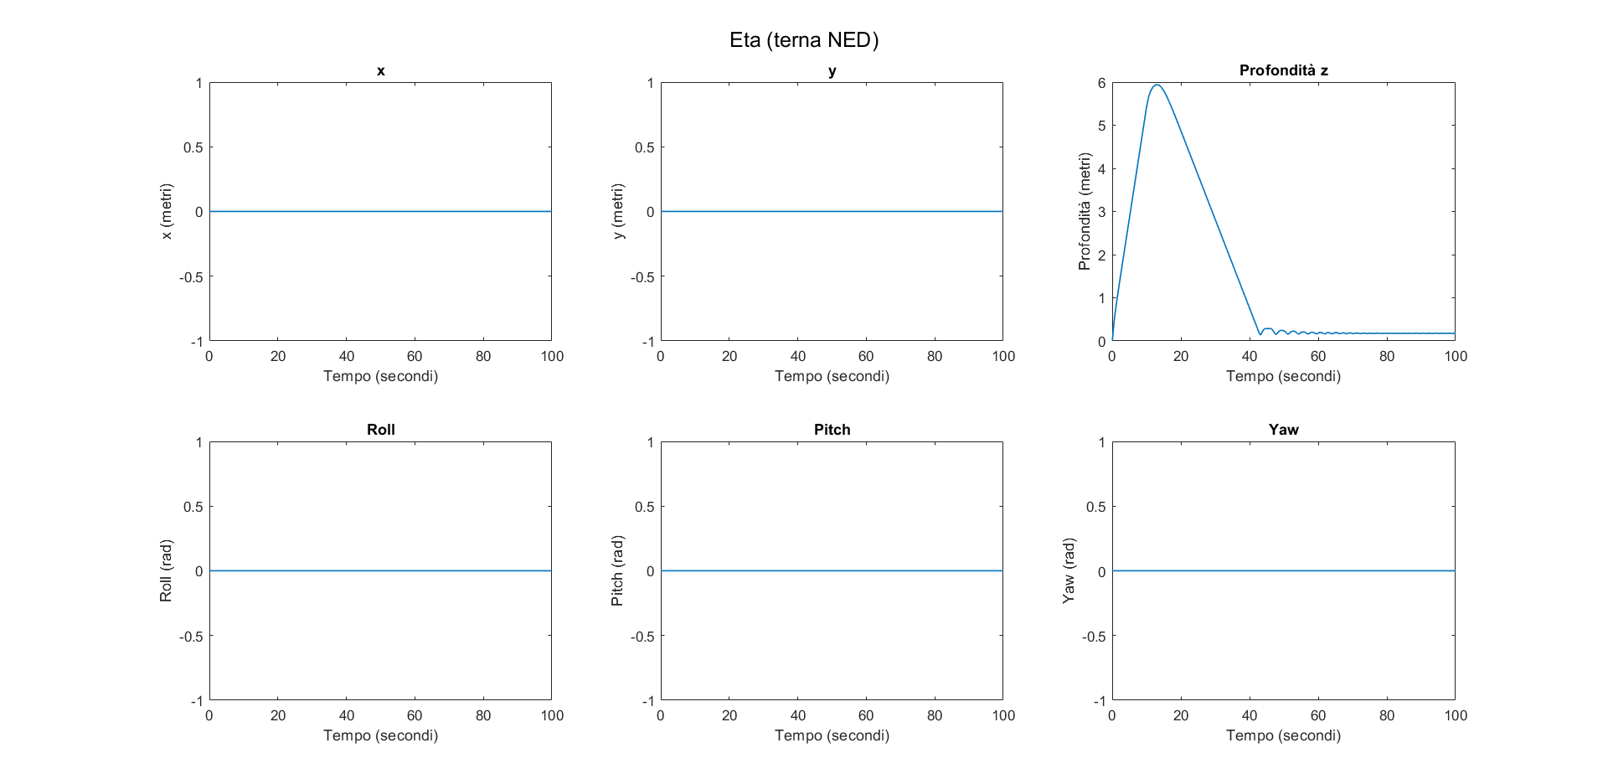
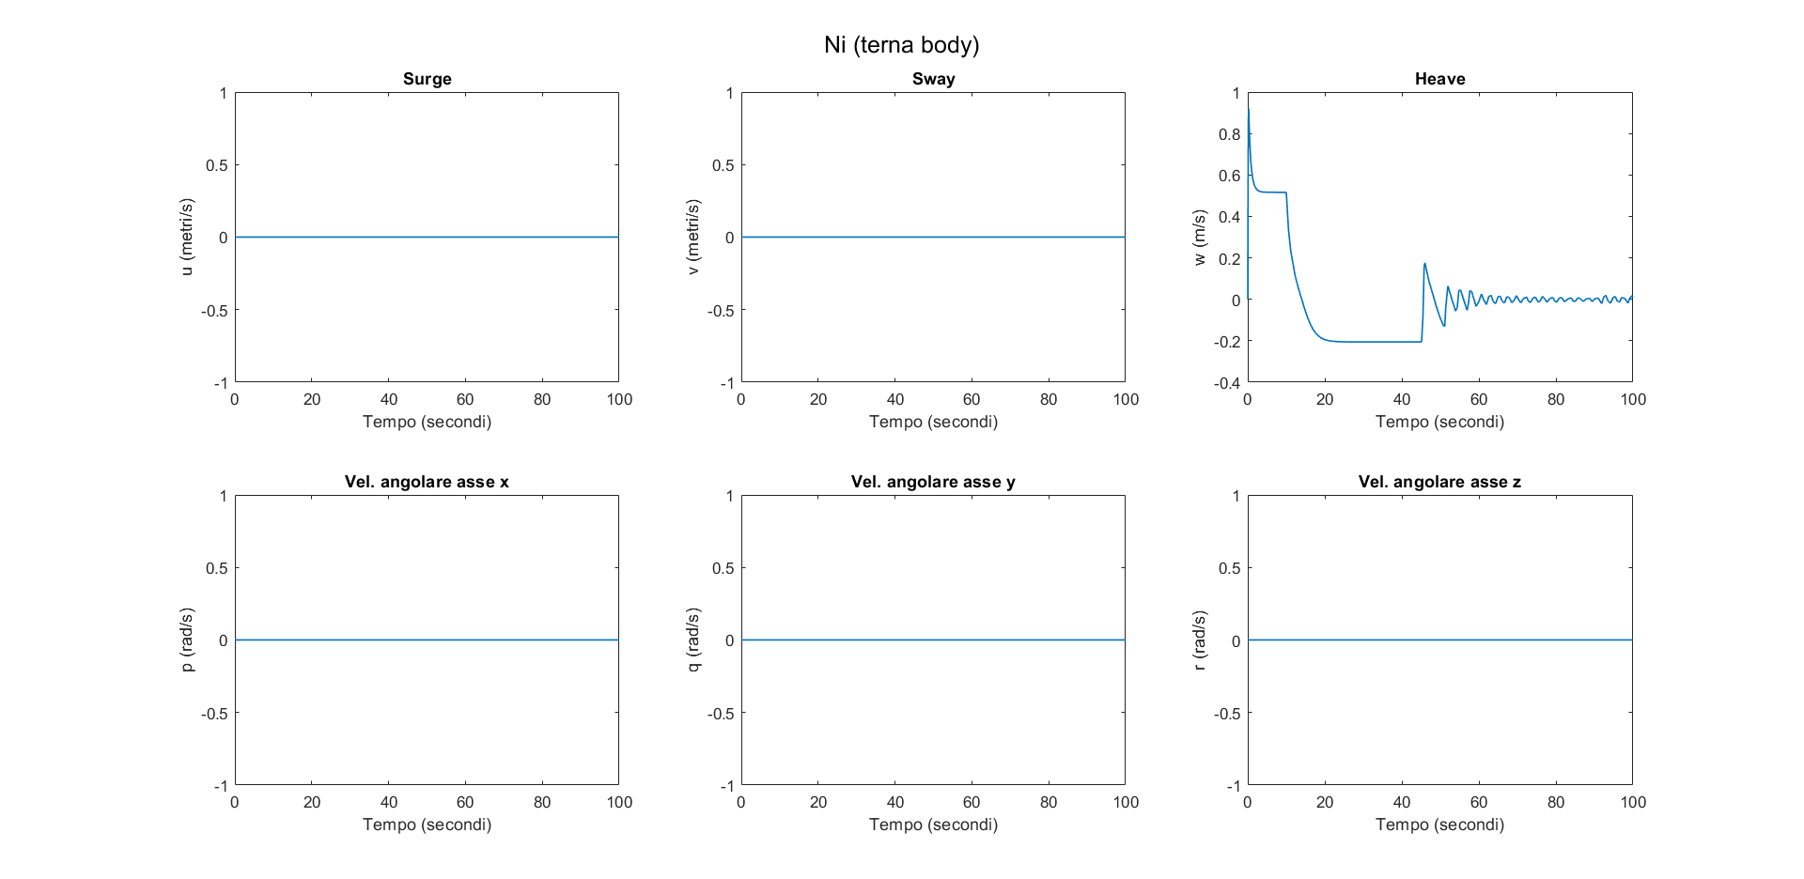
Risultati
INPUT
OUTPUT (posa)
Rotazione | Profondità iniziale (m) | Ingresso | Momento (Nm)
Heave | 0 | Gradino su τ | 30 0
OUTPUT (velocità)

Slide 14
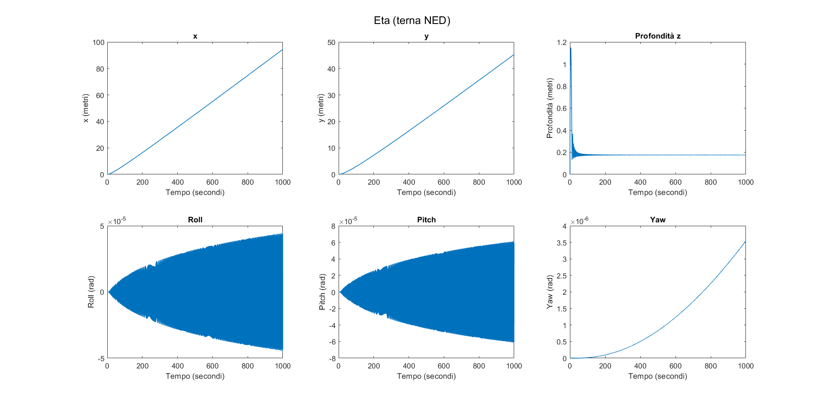
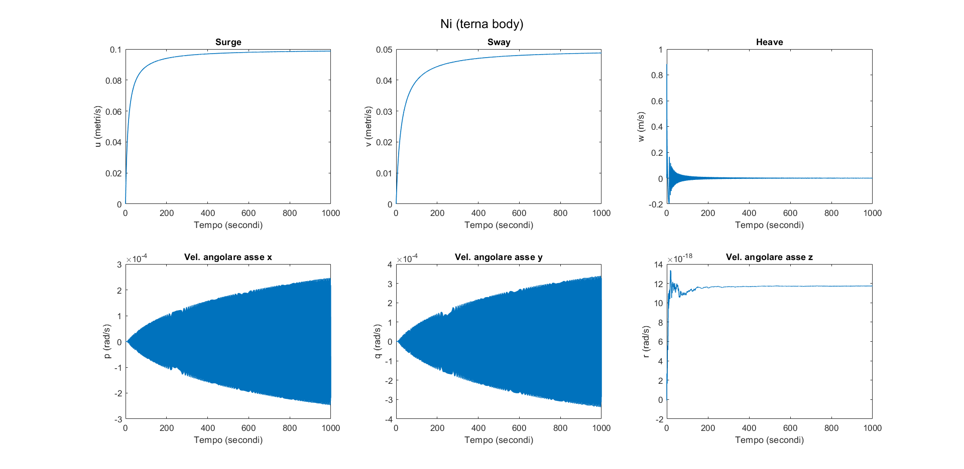
Risultati
INPUT
OUTPUT (posa)
Moto/ rotazione | Profondità iniziale (m) | Ingresso | Velocità (m/s)
- | 0 | Corrente | 0.1 0.05 0 0 0 0
OUTPUT (velocità)
A regime la velocità tende a quella della corrente

